Slide 1


Лучшее массовое мероприятие
«Второй Российский Фестиваль
Фейерверков «МАГИЯ ОГНЯ»
Нижний Новгород
12 июня 2015 г.

Slide 2

Заказчик: Администрация города Нижнего Новгорода
Тип мероприятия:
массовое мероприятие в рамках празднования Дня города Нижнего Новгорода
Количество зрителей: 150 000 человек
Дата проведения мероприятия: 12 июня 2015 года
Место проведения:
Нижне-Волжская набережная у подножья Чкаловской лестницы и акватория реки Волга
Техническое сопровождение: Ваганты (сцена, свет, звук), Нижегородский порт (аренда флота),
ННТВ (прямая трансляция на телевидении),
ГК ОКА (проживание участников),
ВГТРК (радиотрансляция, информационная поддержка)
Кейтеринг:
ресторан Виталич (аренда теплохода и фуршет)
Мультимедийное наполнение: Дрим Лазер (лазерное шоу)
Концертная программа: танцевальные коллективы, актеры, артисты оригинального жанра, спортсмены, паркур
Режиссер мероприятия: Ирина Чернышова

Slide 3
Организовать конкурс фейерверков между
пиротехническими командами на звание лучших в России;
Создать зрелищное массовое мероприятие,
вписывающееся в формат празднования Дня города.
1.
2.
3.
4.
5.
6.
7.
Популяризация пиротехнического искусства;
Привлечение широкой аудитории на праздничное мероприятие;
Создание уникального события — ежегодного конкурса фейерверков, оцениваемого жюри и зрителями;
Внедрение и развитие культуры восприятия фестиваля фейерверков как конкурса пиротехнических команд;
Увеличение туристической привлекательности города за счет высокой зрелищности мероприятия;
Реализация мероприятия как коммерческого рекламного проекта;
Популяризация бренда компании-организатора.
Основной зритель (потребитель) – семейные пары с детьми (возраст родителей от 25 до 45 лет), молодежь от 16 до 30 лет.
Направление: семейно-молодежный праздник.
Бюджет на реализацию проекта — 3,2 млн. рублей

Slide 4
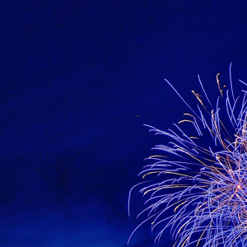
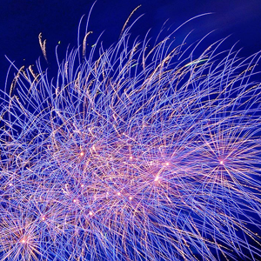
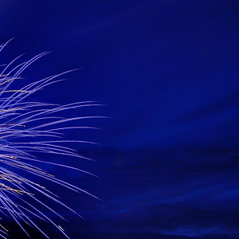
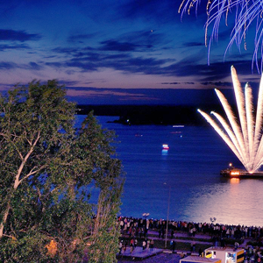
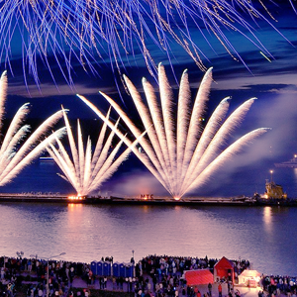
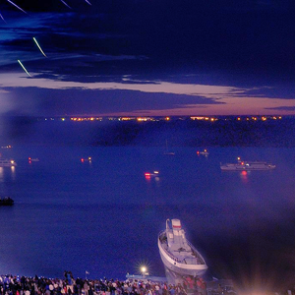
Задача event'а - cоздание зрелищного массового мероприятия, вписывающегося в формат празднования Дня города.

Slide 5
День города проходил в формате большого фестиваля, охватывающего людей самых разных интересов. Фестиваль Фейерверков представил направление «Фееричный Нижний». Тема обозначена в слогане Дня города: «Нижний Новгород — город, в котором всем хорошо!» и вписывалась в концепцию массового мероприятия.
В рамках концепции было предусмотрено раскрытие формата Дня города через тематические зарисовки, которые передавали атмосферу большого города в его различных гранях:
- Промышленный Нижний (сила и мощь большого города);
- Детский Нижний (сказки, мечты, фантазии ребенка);
- Молодежный Нижний (драйв, энергия, музыка, танцы);
- Спортивный Нижний (развитие игровых и активных видов
спорта);
- Традиционный Нижний (народные промыслы, традиции,
фольклор Нижегородского края).

Slide 6
Театрализованного действия на сцене;
Лазерного шоу;
- Фейерверка.
Участники — пиротехнические компании из разных городов России (Москва, Королёв, Кострома, Пенза, Нижний Новгород) — представили целостную пиро-музыкальную программу, гармонично сочетающую в себе музыкальную и визуальную составляющие.
В рамках проведения Фестиваля Фейерверков особое внимание было уделено вовлечённости зрителей:
- Живые и смс-голосования за команду;
- Распространение в соцсетях хэштегов Фестиваля;
- Объявление конкурса фотографий фейерверков.

Slide 7
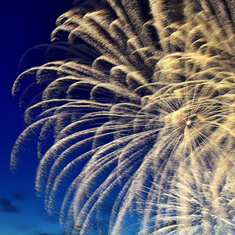
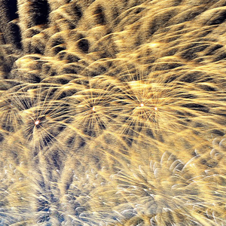
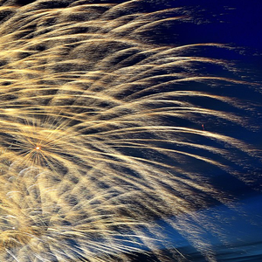
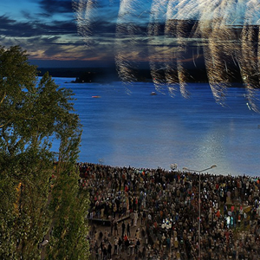
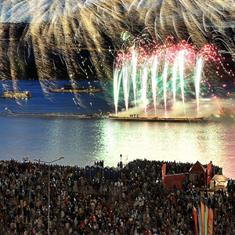
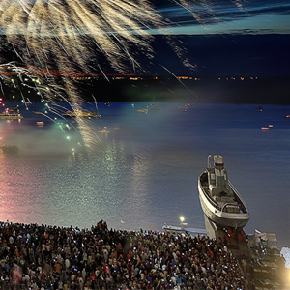
Участники — пиротехнические компании из разных городов России (Москва, Королёв, Кострома, Пенза, Нижний Новгород) — представили целостную пиро-музыкальную программу, гармонично сочетающую в себе музыкальную и визуальную составляющие.

Slide 8
Подготовительный этап (2 месяца):
- Утверждение концепции;
- Предварительное бюджетирование;
- Поиск партнеров;
- Отбор участников фестиваля.
Работа над проектом (2,5 месяца):
- Работа режиссерско-постановочной группы;
- Разработка сценария и тайминга мероприятия;
- Жеребьевка участников;
- Работа со СМИ и рекламная кампания;
- Подготовка визуального и звукового контента;
- Отбор и репетиции концертной части;
- Логистика подготовки (участники, жюри, артисты, подрядчики, партнеры);
- Согласование мероприятия со всеми службами и правоохранительными органами,
обеспечивающими безопасность фейерверков и зрителей.

Slide 9
Подготовка и монтаж фейерверков на баржах;
Работа оперативного штаба;
Координация и логистика мероприятия;
Работа жюри и проведение зрительского голосования;
Церемония награждения участников;
Постмедийная поддержка;
- Конкурс фотографий фейерверков.
В проекте участвовали:
6 человек оргкомитета,
5 команд-участников (30 человек),
20 подрядных организаций (более 150 человек)

Slide 10
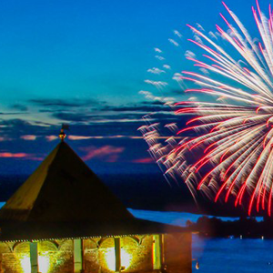
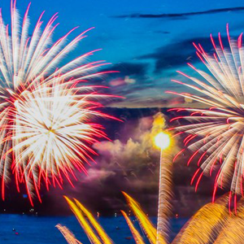
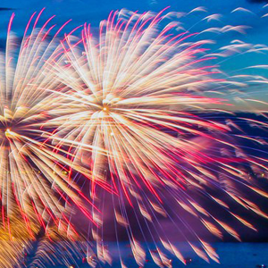
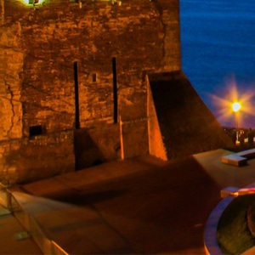
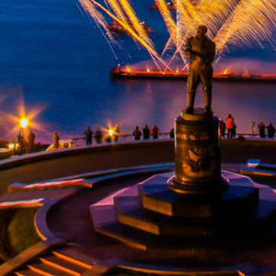
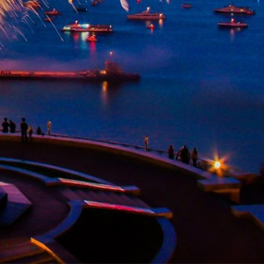
Проект включал в себя конкурс фотографий фейерверков, который собрал более 100 участников

Slide 11
- Посещаемость мероприятия — около 150 000 человек;
- Телевизионная аудитория — около 40 000 человек;
Большое количество откликов в социальных сетях,
положительные отзывы зрителей;
- Положительный отзыв заказчика;
- На конкурс фотографий заявлено более 100 участников;
Экономический эффект от проведения мероприятия —
увеличились продажи услуг по организации фейерверков.
Самая большая сложность в организации мероприятия заключалась в синхронизации всех локаций:
Соединение берега (артисты на сцене, лазерное шоу) и акватории (расстояние между сценой и участниками на баржах составляло 500 метров) в единое пространство;
Организация синхронной работы звукового и визуального ряда фейерверков команд-участниц.
Организована работа по тайм-коду;
Организован дополнительный визуальный отсчет с помощью лазерного шоу, который был виден участникам и зрителям.

Slide 12
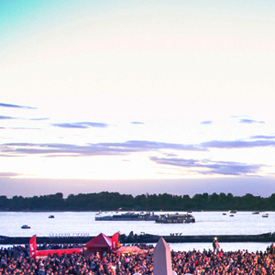
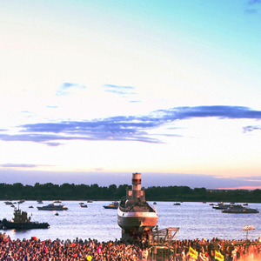
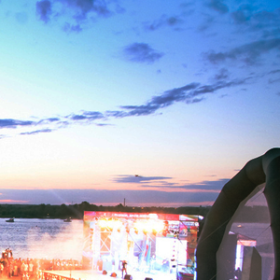
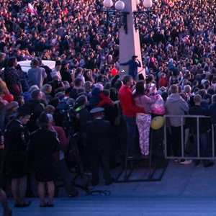
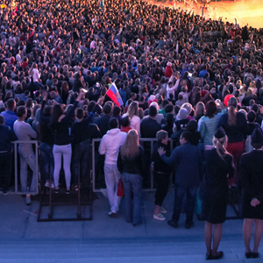
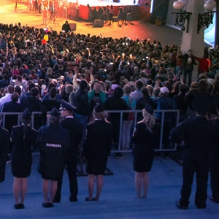
Каждое выступление предварялось театрализованным действием на сцене и лазерным шоу.

Slide 13
Фестиваль проводился в течение 1,5 часов, на протяжении которых 4 команды-участницы демонстрировали свое мастерство на заданную тематику. Пятая команда выступала вне конкурса и завершала Фестиваль Гранд-фейерверком.
В конце Фестиваля конкурсное жюри оценивало выступления команд и проводило награждение победителей.
Непосредственно в ходе мероприятия представление участников, партнеров фестиваля, подготовка зрителей к следующему блоку осуществлялись ведущими. Также каждое выступление предварялось театрализованным действием на сцене и лазерным шоу.

Slide 14
Уникальность события для Нижегородской области — мероприятия подобного формата не было;
Уникальность формата организации мероприятия в
России — были задействованы несколько способов раскрытия конкурсной темы каждого участника
фестиваля фейерверков;
Особая сложность выполнения технического задания участниками — лимит на использование ассортимента
и количества пиротехнических изделий определялся балльной системой;
Впервые в России участникам предоставлялись готовые музыкальные композиции, которые распределялись посредством предварительной жеребьевки.

Slide 15
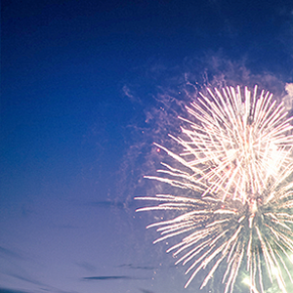
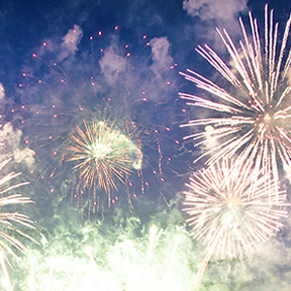
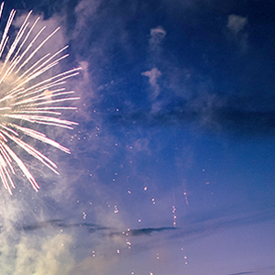
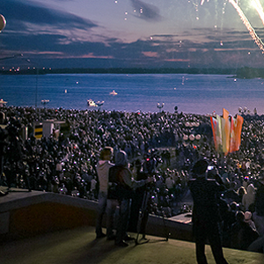
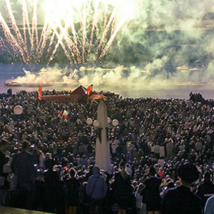
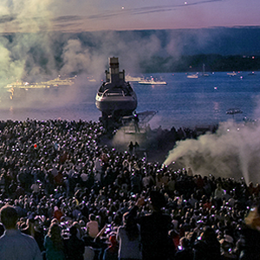
Посещаемость мероприятия — около 150 000 человек

Slide 16
присутствовали
на Фестивале фейерверков
смотрели Фестиваль
в прямом эфире
фейерверков было запущено за часа
было задействовано
для запуска фейерверков
общая продолжительность всех фейерверков участников
высота раскрытия фейерверков
заявлено на конкурс
выступила как
и успешно реализовала событие общегородского масштаба

Slide 17
Директор
фестиваля фейерверков «Магия огня»
Оксана Юрченко
ул. Ванеева, 91
Нижний Новгород,
603105
8 (831) 280 85 13
8 (920) 013 04 96
mailto:show@magicfire.ru

Slide 18
Информация для жюри конкурса Event-Прорыв
После просмотра данной презентации Вам необходимо
авторизоваться на сайте http://www.eventnn.ru/ и
выставить оценку на странице http://www.eventnn.ru/contest/
в строке, соответствующей данной заявке.
Для подтверждения оценки необходимо ввести уникальный для каждой презентации двухзначный код подтверждения оценки, представленный ниже.
Код подтверждения оценки = 3C
(язык английский, шрифт заглавный)
Примечание: В случае нахождения на странице сайта более 20 минут авторизация прекращается автоматически. Необходимо обновить страницу и повторно авторизоваться. При возникновении проблем с голосованием направьте ваши оценки в любом понятном виде на адрес sergey@eventnn.ru.

